Slide 1
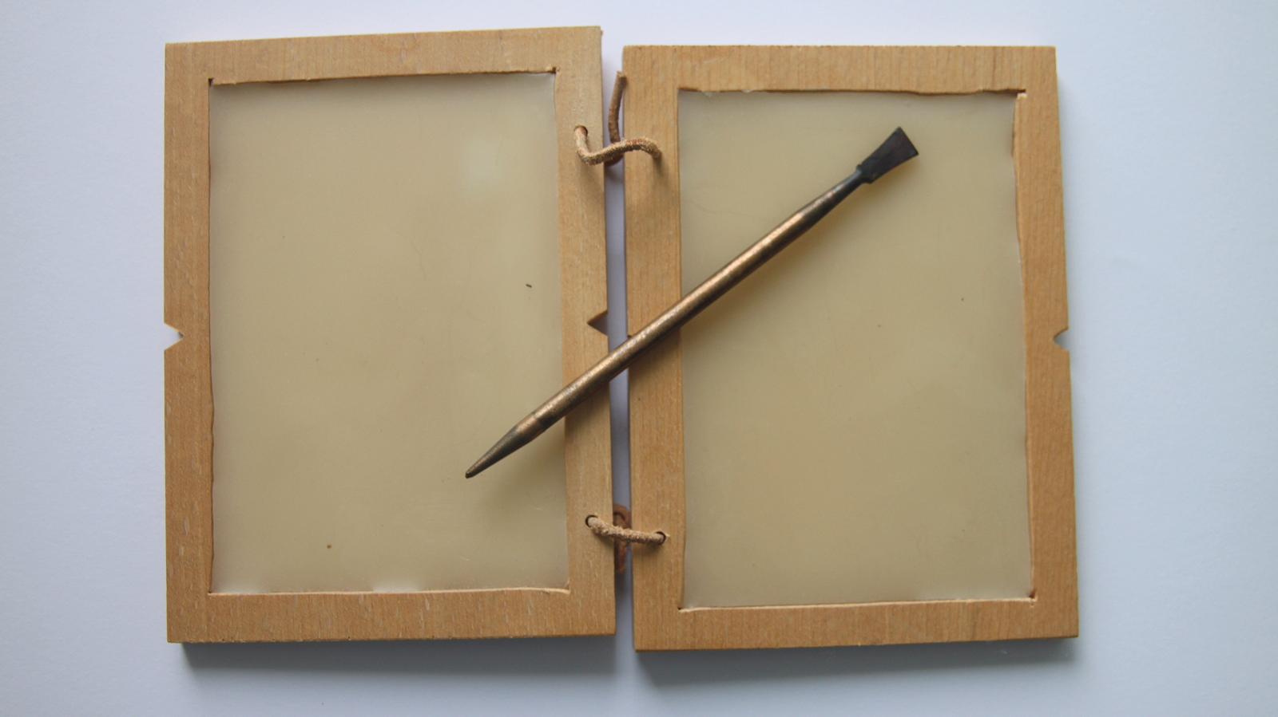
STILUS, 1. st. pr. KR.- 1. st. po. Kr
EVA MIHALJ, 5. B
OSNOVNA ŠKOLA „VLADIMIR NAZOR” PLOČE

Slide 2
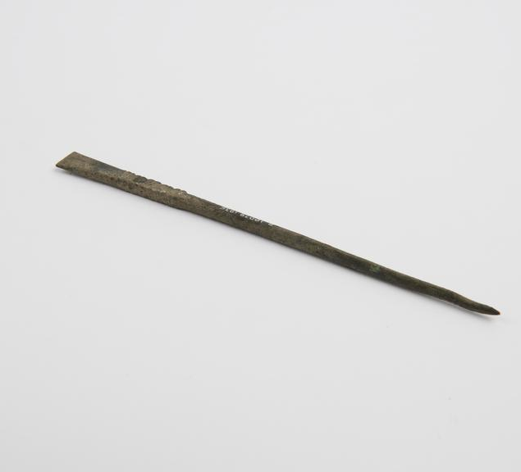
Što je stilus?
Stilus je pisaljka u starom Rimu
Koristio se za pisanje po voštanim pločicama
Imao dva kraja- oštri za pisanje, ravni za brisanje (zaglađivanje voska)
Stilus je bio poput današnje olovke, ali se nije pisalo tintom nego urezivalo voskom.

Slide 3
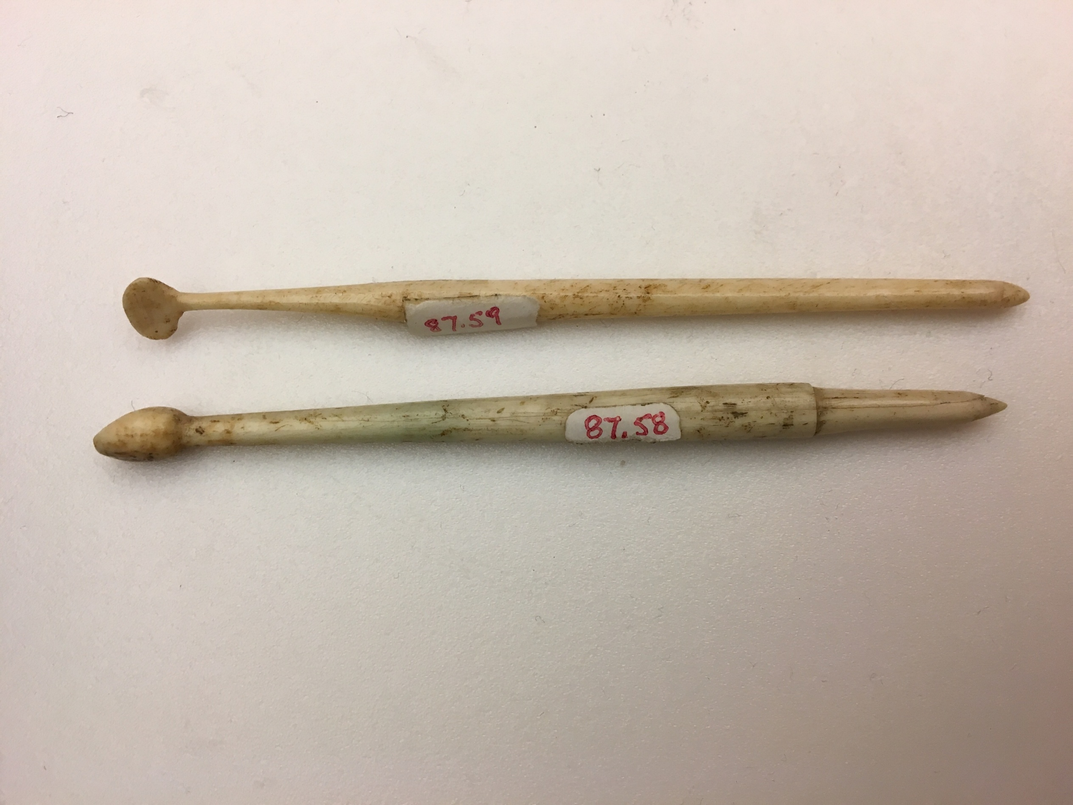
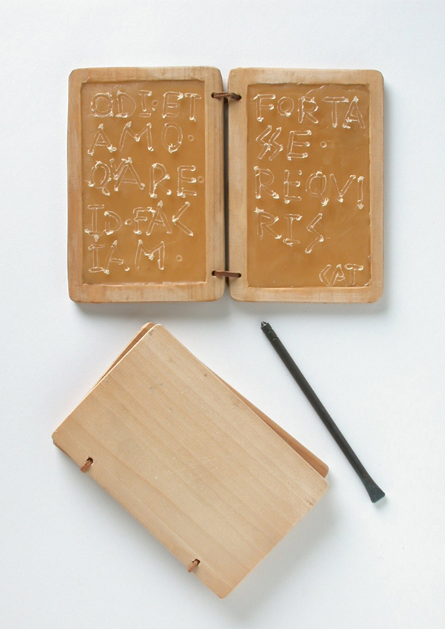
UPOTREBA
Pisalo se po sloju voska
Greške su se lako brisale
Vosak se mogao ponovno koristiti
Ako bi netko pogriješio, samo bi zagladio vosak i pisao ponovo.

Slide 4
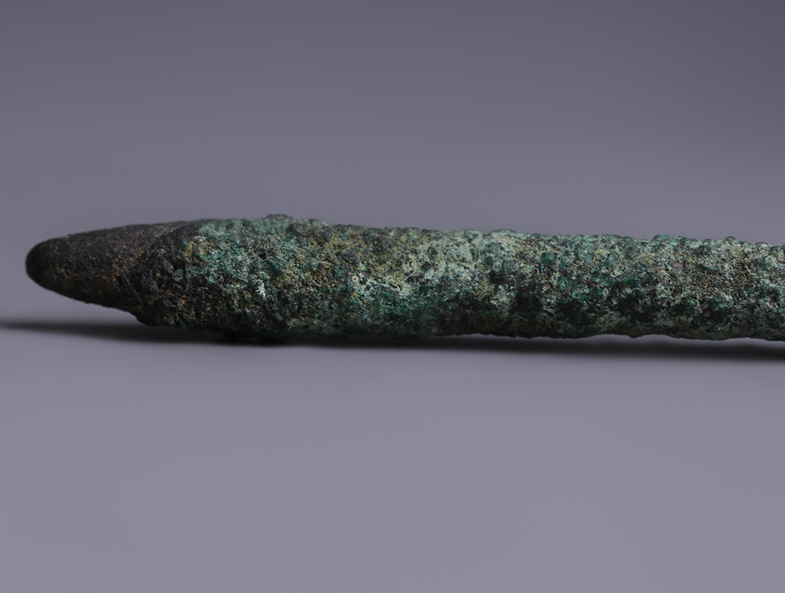
MATERIJALI I IZGLED
Izrađivao se od:
Kosti
Metala
Drveta
Karakteristike:
- Malen i lagan ( 8-10 cm)

Slide 5
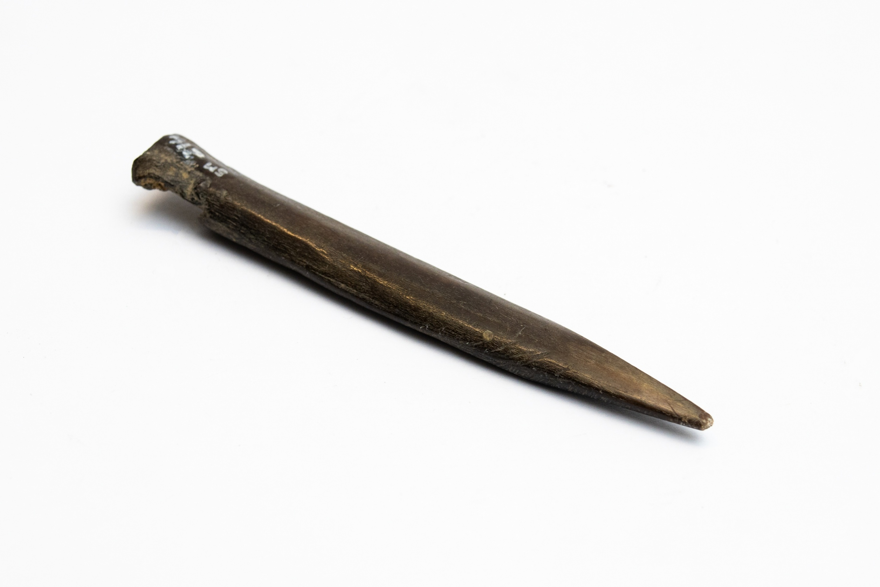
Koristio se u vrijeme Rimskog Carstva
1. stoljeće prije Krista- 1. stoljeće poslije Krista
Važan alat za bilježenje i učenje
Koristili su ga: učenici, trgovci, pisari..

Slide 6
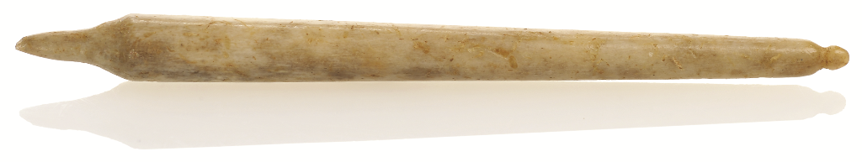
Nalaz- Njive, Podstrana
Materijal: kost
Dužina: 8,6 cm
Inventarna oznaka: 1021
Područje bogato antičkim ostacima iz rimskog razdoblja
Stilus pronađen kao dio svakodnevnog života tadašnjih stanovnika
danas se čuva u muzejskoj zbirci

Slide 7
NEKAD I DANAS
NEKAD | DANAS
Pisanje po vosku | Papir, ekran
Brisanje voskom- zaglađivanje | Brisanjem gumicom ili delete
Materijal: kost, metal, drvo | Plastika, metal
Ručni rad | Industrijska proizvodnja
Sporije pisanje | Brže pisanje

Slide 8
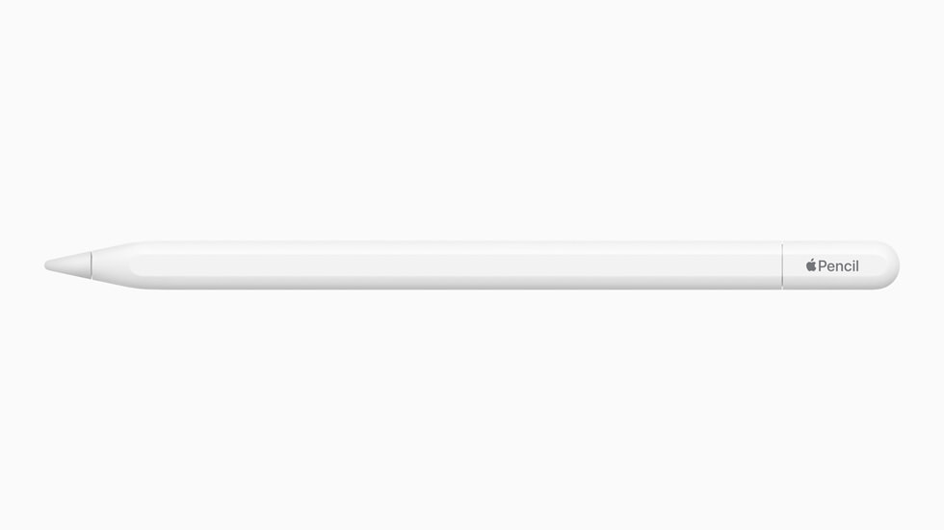
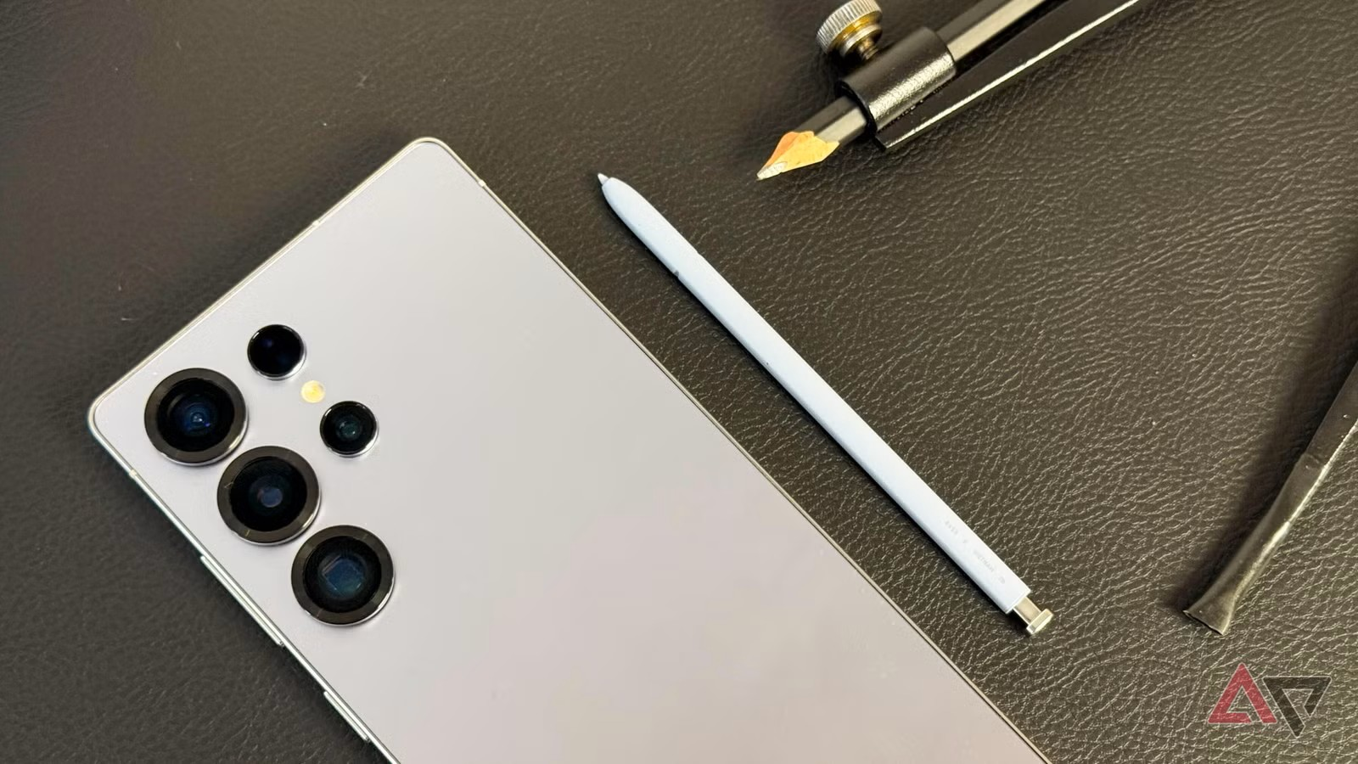
M ODERNI STILUS
Danas postoje moderni stilusi
Primjer:
Apple Pencil
Samsung S Pen

Slide 9

ZAKLJUČAK
Stilus je bio važan alat u prošlosti
Omogućio je pisanje i učenje
Njegova ideja postoji i danas
Iako se tehnologija promijenila, način pisanja ima iste korijene

Slide 10
HVALA NA PAŽNJI!
EVA MIHALJ, 5. B

